Slide 1
第六章 离散时间系统的Z域分析
模拟信号与系统……用傅里叶变换进行频域分析，用拉氏变换进行复频域分析。
时域离散信号与系统……用序列的傅里叶变换进行频域分析，用Z变换进行复频域分析。

Slide 2
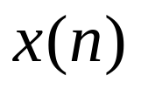
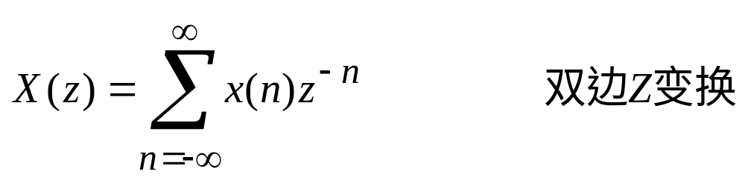
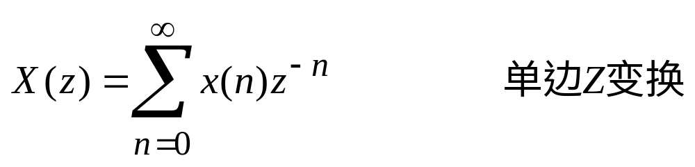
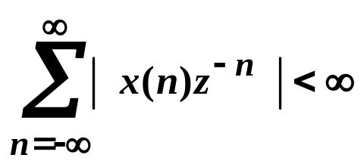
§6.1 序列Z变换的定义
序列
的Z变换定义为
本书均用双边Z变换对信号进行分析和变换。
Z变换存在的条件、要求级数绝对可和，即：

Slide 3
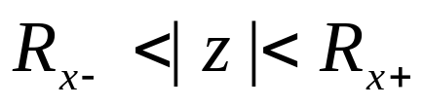
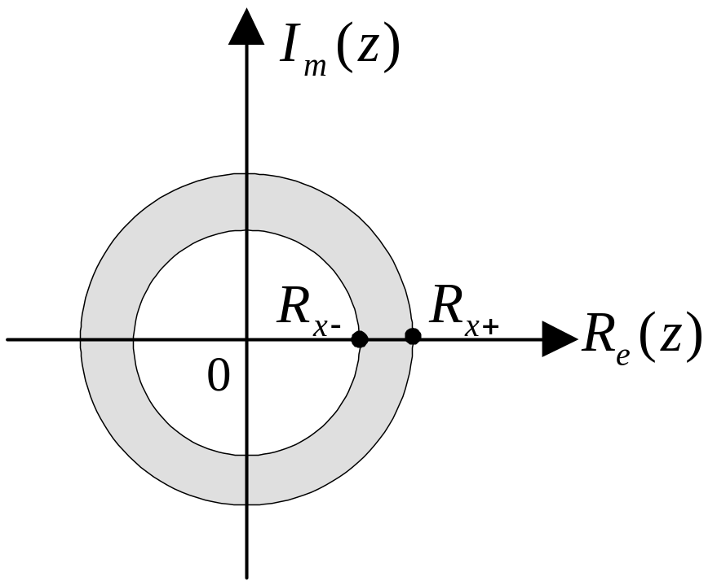
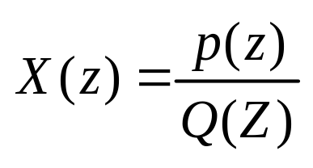
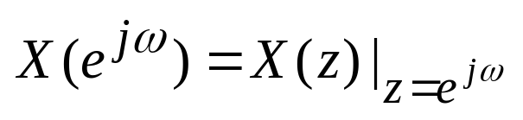
Z变量取值的域称为收敛域，一般收敛域用环状域表示，即
有理函数；
分子多项式P(Z)=0的根
是X(Z)的零点；
分母多项式Q(Z)=0的根
是X(Z)的极点；
收敛域是用极点限定期
其边界；
序列的傅里叶变换与序列的Z变换关系：
FT ~ ZT

Slide 4



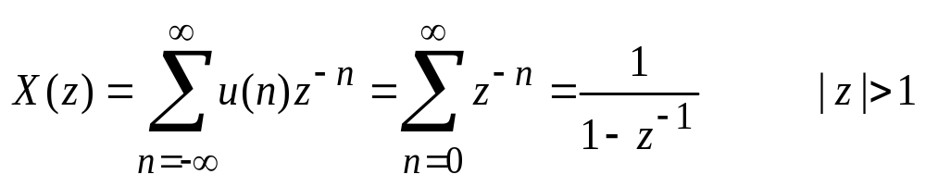
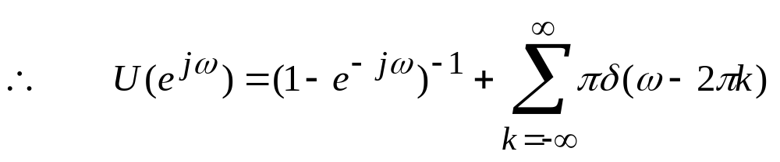
表示在z平面上r=1的圆、即单位圆，序列的傅里叶变换是在
单位圆上的z变换，条件是收敛域中包含单位圆。
例：
，求其z变换。
单位圆不在收敛区内，FT不存在。但引进奇异函数δ(ω) ，FT可以表示出来，如p44表2.4.1所示。

Slide 5
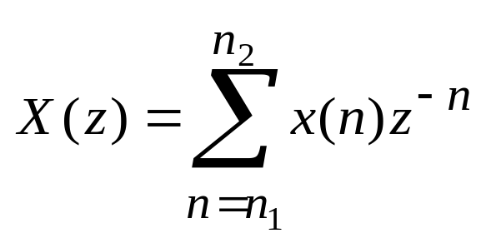
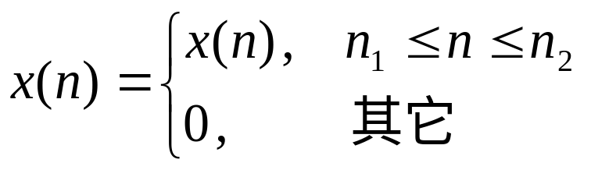
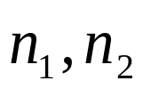
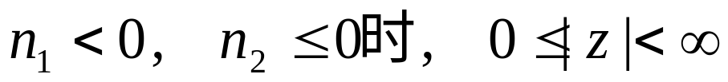
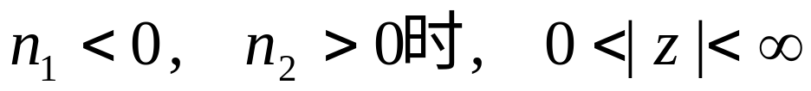
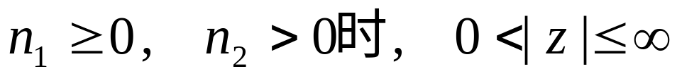
§6.2 序列特性对收敛域的影响
序列的特性决定其z变换收敛域
1、有限长序列
为有界序列，全平面收敛，除0，∞两点外。
0，∞两点是否收敛与
取值情况有关。
反因果：
双边：
因果：

Slide 6
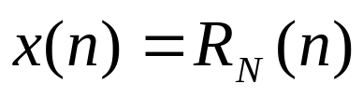
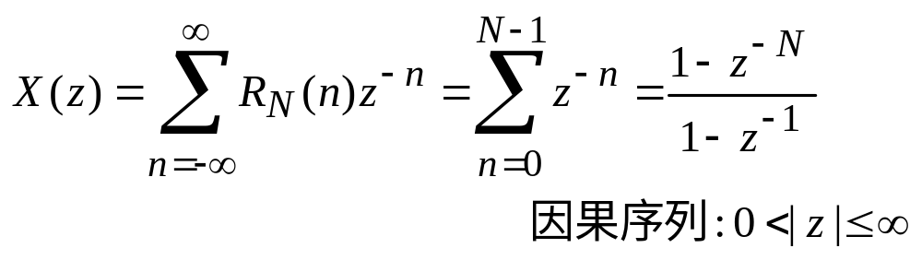
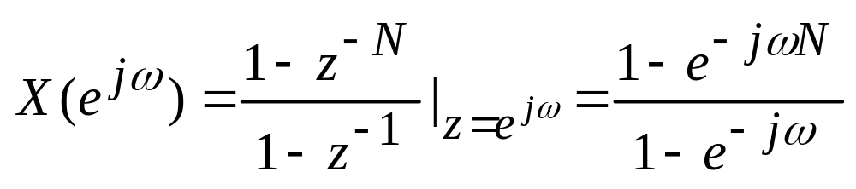
例：
，求ZT及其收敛域。
解：
z=1零、极点对消，X(z)在单位圆上仍存在，因而FT存在。

Slide 7
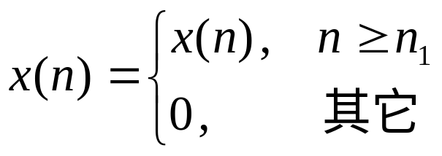
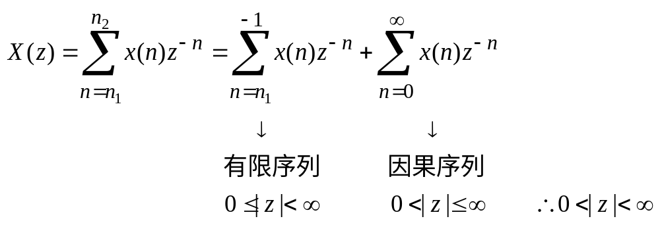
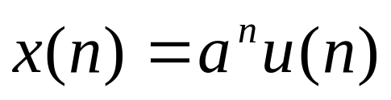
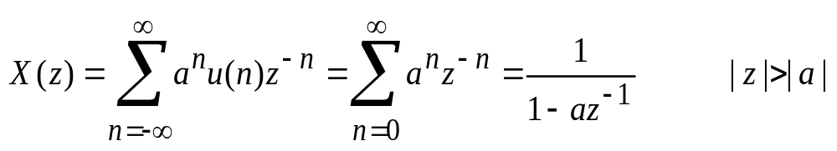
2、右序列
例：
的z变换及收敛域。
解：

Slide 8
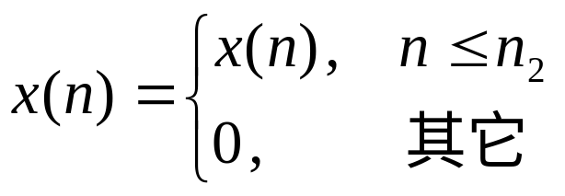
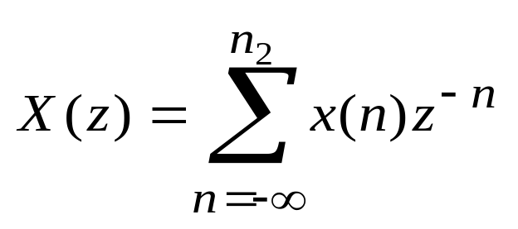

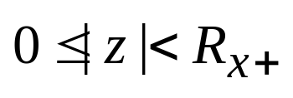

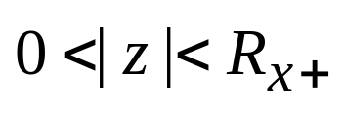
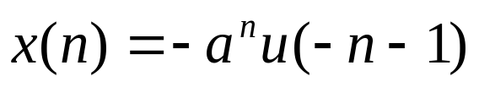
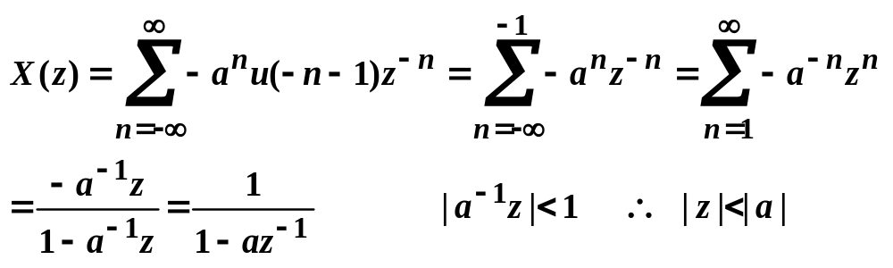
3、左序列
如果
，收敛域为
，圆内；
，收敛域为
，圆内。
例：
的z变换及其收敛域。
解：

Slide 9
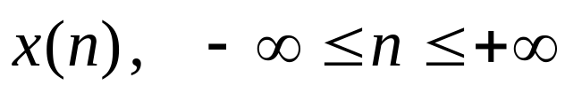
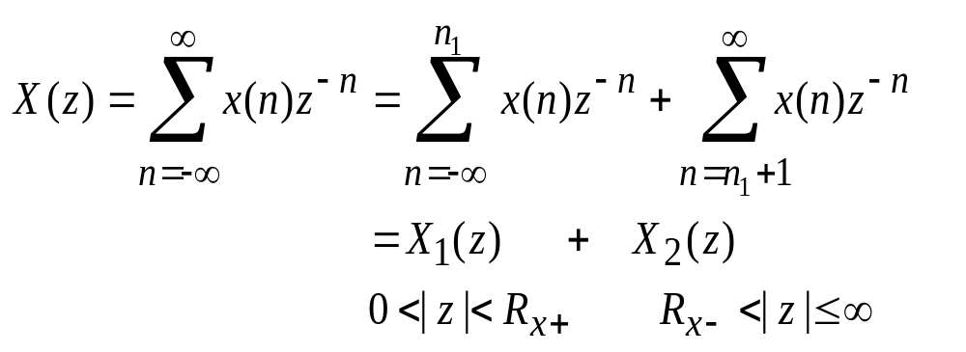

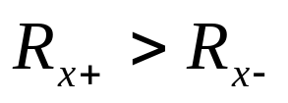
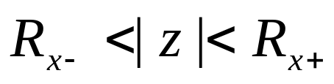
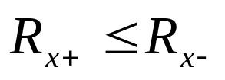
4、双边序列：
为左边序列和右序列之和，设分界为n₁，设
讨论：
如果
，则其收敛域为
是一个环状域；
如果 ， 则两个收敛域没有公共区域，x(z)
没有收敛域，因此x(z)不存在。

Slide 10
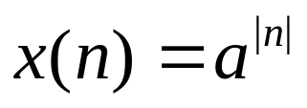
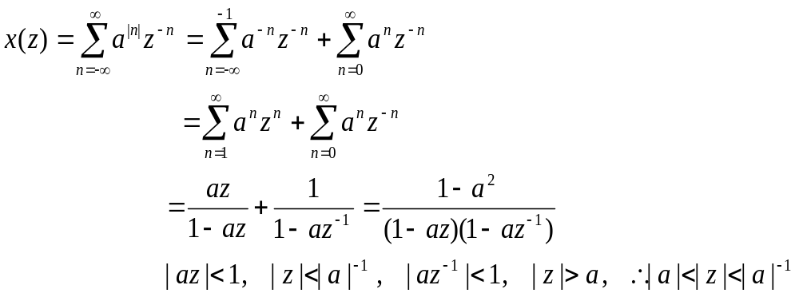

例：
，a为实数，求x(n)的ZT及其收敛域。
解：
如果
，则无公共收敛域，因此x(z)不存在。

Slide 11
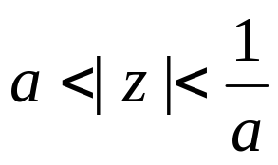

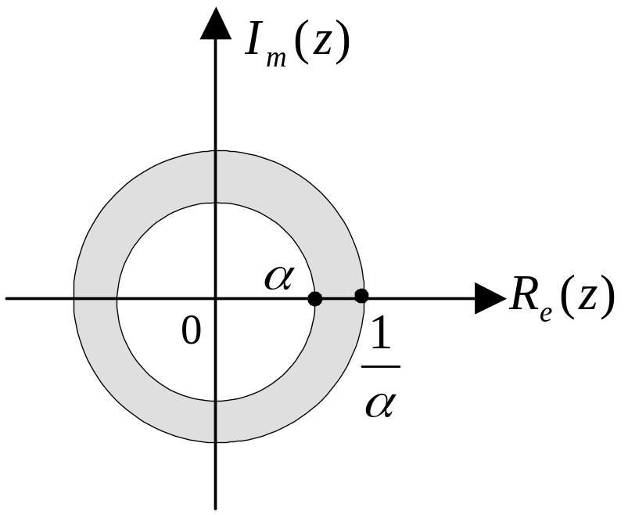
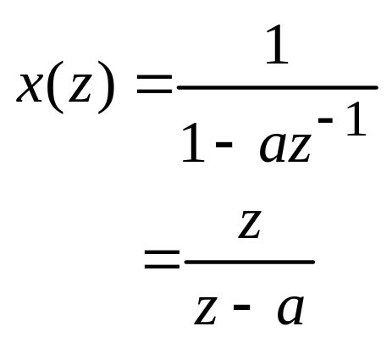
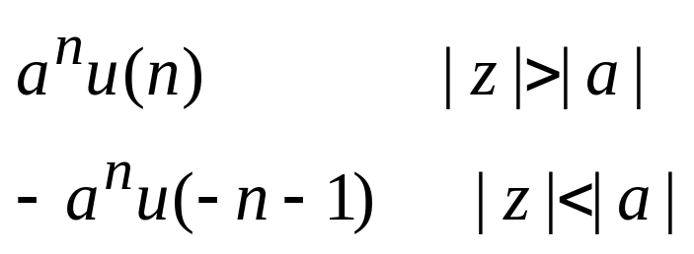
当
时，x(z)的收敛域为
如下图所示：
若巳知Z变换求原序列：
据不同收敛区得到不同的原序列：

Slide 12
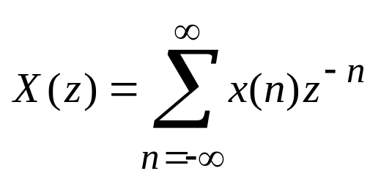

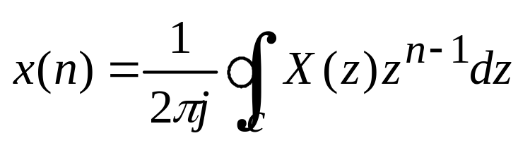
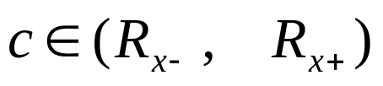
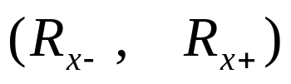
§6.3 逆z变换
I
(
z
)
式中C是x(z)收敛域
m
中一条逆时针的闭合曲线。
C
R
R
x
−
x
+
R
(
z
)
0
e

Slide 13
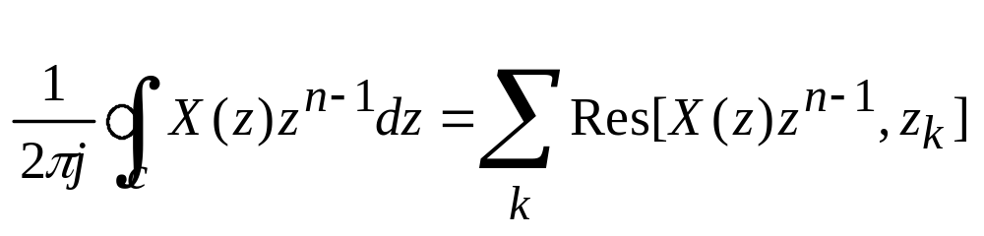
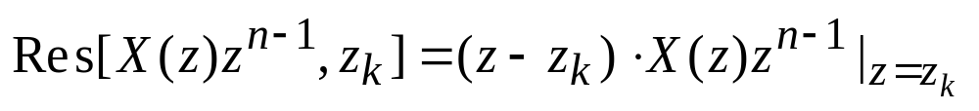
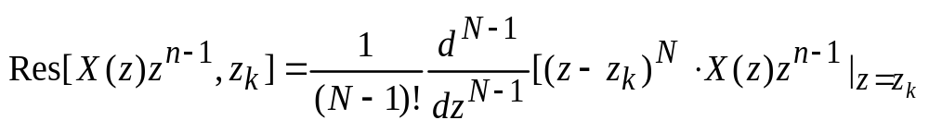
6.3.1 用留数定理求逆Z变换
围线C内所有的极点留数之和。
留数定理：
如果Z_{k}为单阶极点
如果Z_{k}为N阶极点

Slide 14
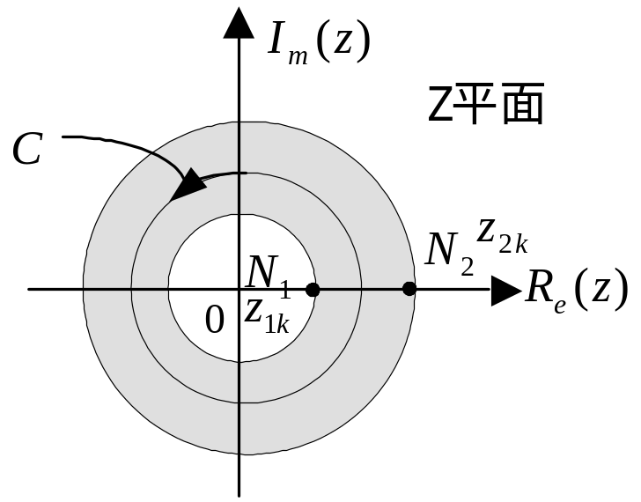

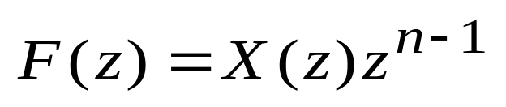

如果C围线内有高阶极点，求N-1次导数麻烦，可用留数辅助定理。
留数辅助定理：
设被积函数用
表示，即
在z平面上有N个极点，收敛域内的封闭
曲线C将z平面上极点分成两部分（N=N₁+N₂），
一部分是曲线C内极点，设有N₁个极点，用
表示；

Slide 15
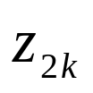






另一部分是曲线C外极点，设有N₂个极点，用
表示。
则：
上式成立的条件是
的分母阶次应比分子阶次高二阶以上。
阶次为M，
阶次为N。
则：

Slide 16







例：
已知
，求其逆Z变换 。
解：
对应因果右边序列

Slide 17





例：
已知
求其逆变换
解：
收敛域：
①
对应的
是右边序列。
②
，对应的 是双边序列。
③
，对应的 是左边序列。

Slide 18



①

Slide 19



②
左边序列，当
时，
曲线C内只有一个极点z=0，且是n阶极点，改求C外留数之和：

Slide 20









③
双边序列，
时，C内极点
当
当 时，C内极点有二个，
，而
是n阶极点，改求C外极点留数。C外极点只有
因此：

Slide 21






6.3.2 幂级数法（长除法）
用长除法，将
写成幂级数形式。
例：已知
用长除法求其逆Z变换
解：
为右边序列。

Slide 22




例：已知
，用长除法求其逆Z变换
解：
为左边序列。
，
长除法的缺点是在复杂的情况下，很难得到
的封闭解形式。

Slide 23




6.3.3 部分分式展开法
对于大多数单阶极点的序列，常常用部分分式展开法
求逆Z变换。
有N个一阶极点，可展开成：
观察上式，
在Z=0的极点留数就是系数

Slide 24




在Z=Z_{m}的极点留数就是系数
，
，

Slide 25




由常见序列的Z变换得：
常见序列的Z变换见表3.2.1，P57
例：已知
，求逆Z变换。
解：

Slide 26








对应右序列，
对应左序列，
按右序列求，然后加负号，加

Slide 27








§6.4 Z变换的性质和定理
1.线性：
若：
, a,b为常数
如果
不存在，
不存在。

Slide 28






2.序列的移位：
证明：
序列移位，起点不移
初始状态

Slide 29








3.乘以指数序列：
a为常数
4.序列乘以n：
5.复序列取共轭：

Slide 30







6.初值定理：
7.终值定理：
条件： 是因果序列，其Z变换的极点，除可以有一个一阶极点
在z=1上，其它极点在单位内。
终值定理也可用
在z=1点的留数表示，因为
如果单位圆上，
无极点，则

Slide 31




8.序列卷积：
则

Slide 32


例：已知
解：①

Slide 33



②

Slide 34








9.复卷积定理：
则
被积函数的收
敛域为：
另外：

Slide 35





例：已知
解：

Slide 36











被积函数
平面上的收敛域为
平面上极点：
封闭曲线C内极点
10.帕斯维尔（Parseval）定理
利用复卷积定理可以证明重要的帕斯维尔定理
设

Slide 37







那么
平面上，C所在的收敛域为
在单位圆上收敛，令
令
得
与傅里叶变换中讲的帕斯维尔定理式完全相同。

Slide 38







证明：令
按假设z=1在收敛域中，令z=1带入
成立。

Slide 39



§6.5 利用Z变换解差方程
设N阶线性常系数差分方程为
对N阶差分方程式求ZT，得

Slide 40

系统函数：

Slide 41



若
为因果序列，考虑系统的初始状态，
利用序列的移位性质，（序列移位，起点不移）。
对N阶差分方程式求zT，得

Slide 42



零状态解：
系统函数：
零输入解：
令

Slide 43













例：已知差分方程
，式中
，求：
解：
ZT：
于是
，
收敛域为：
零输入解 零状态解

Slide 44




§6.6 利用Z变换分析信号和系统的频域特性
6.6.1传输函数与系统函数
如果 的收敛域
包含单位圆|z|=1，则

Slide 45








6.6.2 用系统函数的极点分布分析系统的因果性和稳定性
因果性：因果（可实现）系统的单位脉冲响应
一定满足：
当n<0时，
，其系统函数
的收敛域一定包含∞点，极点分布在某个圆内，
收敛域在某个圆外。（右边序列）
稳定性：
系统稳定性要求
绝对可和，其系统函数
的收敛域包含单位圆，
系统因果且稳定：
的收敛域

Slide 46










例：已知
分析其因果性和稳定性。
解：
的极点为
收敛域
，
对应的系统是因果系统，由于
，因而不稳定系统。
对应因果序列，但不收敛。
②收敛域
，对应的系统是非因果且不稳定，
是非因果，且不收敛。
③收敛域
，对应的系统是一个非因果，但由于
收敛域包含单位圆，因此是稳定系统。

Slide 47




是一个收敛的双边序列。
系统的可实现性：
前两种收敛域中，系统不稳定，
不能选用来实现。
第三种稳定，但是非因果，
还是不能具体实现，但是利用计
算机的存贮特性，可以近似实
现第三种情况。如上图所示，
在
上从-N到N截取一段，再向右移形成
序列，作为具体
实现的系统单位脉冲响应 ，N愈大，
表示 的系统愈接近
系统。
这种非因果但稳定性系统的近似实现性，是数字信号处理技术
比模拟信息处理技术优越的地方。

Slide 48






6.6.3 利用系统的极零点分布分析系统的频率特性
式中
设系统稳定， 令
则

Slide 49


用矢量表示：

Slide 50



则
式中：

Slide 51


几何作图方法
当频率ω从O变化到2π时，这些向量的终点B沿单位圆逆时针旋转一周，按
和
和
分别计算（估算）出系统的幅度特性
照
分别计算（估算）出系统的幅度特性
照
和相位特性。

Slide 52







例：已知一阶系统的差分方程为
试几何法分析出系统的幅度特性和相位特性。
解：由系统差分方程得到系统函数H（z）
系统零点
系统极点

Slide 53




Slide 54















